Slide 1
MATRIKS

Slide 2
DAFTAR SLIDE
Operasi Matriks
Jenis-Jenis Matriks
Determinan Matriks
Inverse Matriks

Slide 3
DEFINISI MATRIKS
Apakah yang dimaksud dengan Matriks ?
  kumpulan bilangan yang disajikan secara teratur dalam baris dan kolom yang membentuk suatu persegi panjang, serta termuat diantara sepasang tanda kurung.

Slide 4
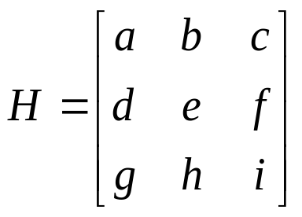
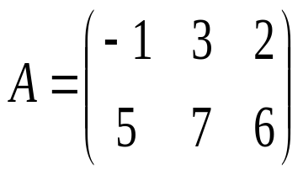
NOTASI MATRIKS
  Nama matriks menggunakan huruf besar
  Anggota-anggota matriks dapat berupa huruf kecil maupun angka
  Digunakan kurung biasa atau kurung siku
  Ordo matriks atau ukuran matriks merupakan banyaknya baris (garis horizontal) dan banyaknya kolom (garis vertikal) yang terdapat dalam matriks tersebut.

Slide 5
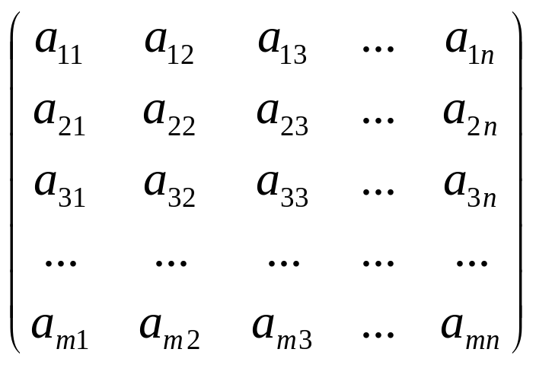
NOTASI MATRIKS
  Jadi, suatu matriks yang mempunyai m baris dan n kolom disebut matriks berordo atau berukuran m x n.
  Memudahkan menunjuk anggota suatu matriks
Notasi A = (a_{ij})
Dengan
i = 1,2,...,m
j = 1,2,...,n
A =

Slide 6
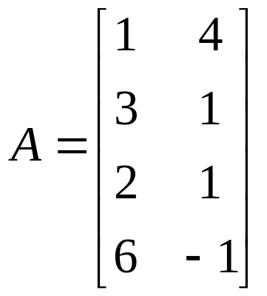
MATRIKS
  Contoh : Matriks A merupakan matriks berordo 4x2
  Bilangan-bilangan yang terdapat dalam sebuah matriks dinamakan entri dalam matriks atau disebut juga elemen atau unsur.

Slide 7
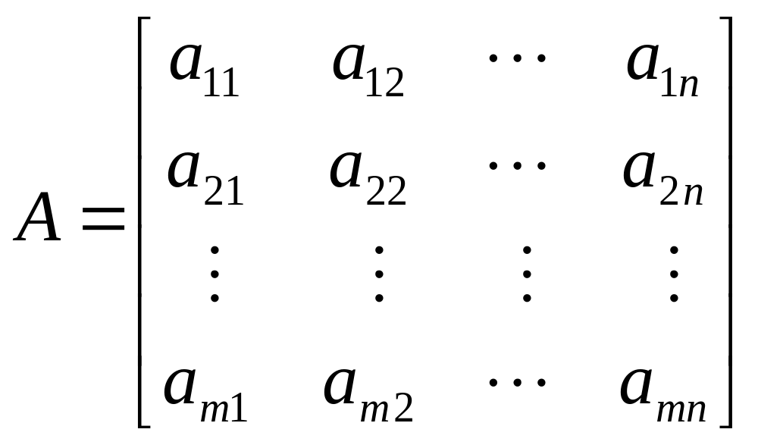
NOTASI MATRIKS
Baris
Kolom
Unsur Matriks
Matriks berukuran m x n atau berorde m x n

Slide 8

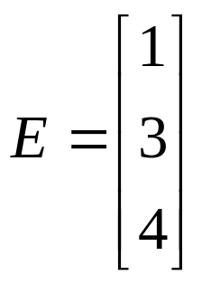
MATRIKS BARIS DAN KOLOM
Matriks baris adalah matriks yang hanya mempunyai satu baris
Matriks kolom adalah matriks yang hanya mempunyai satu kolom.

Slide 9
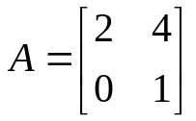
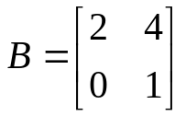
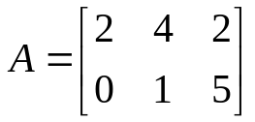
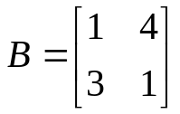
MATRIKS A = B
Dua buah matriks A dan B dikatakan sama (A = B) apabila A dan B mempunyai jumlah baris dan kolom yang sama (berordo sama) dan semua unsur yang terkandung di dalamnya sama.
aij = bij dimana
- aij = elemen matriks A dari baris i dan kolom j
- bij = elemen matriks B dari baris i dan kolom j
A = B
  dan
  A ≠ B
dan

Slide 10
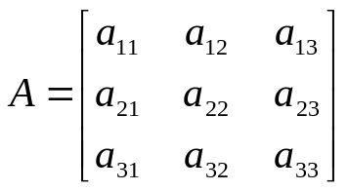
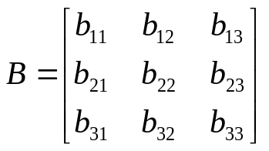
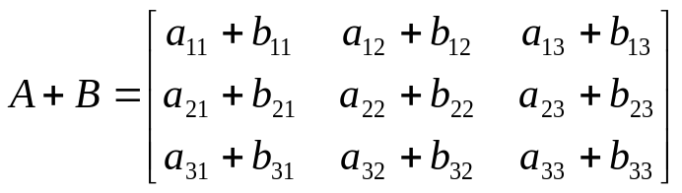
PENJUMLAHAN MATRIKS
Apabila A dan B merupakan dua matriks yang ukurannya sama, maka hasil penjumlahan (A + B) adalah matriks yang diperoleh dengan menambahkan bersama-sama entri yang seletak/bersesuaian dalam kedua matriks tersebut.
Matriks-matriks yang ordo/ukurannya berbeda tidak dapat ditambahkan.
dan
Notes:
Jawaban :
a. D = {x | -5 < x < 5, x E N} D= {1,2,3,4}
b. B = {x | x | -5 < x < 5, x E Z} D= {-4,-3,-2,-1,0,1,2,3,4}
2. a. Sama
b. Ekivalen

Slide 11
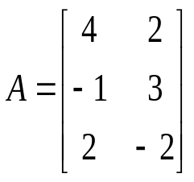
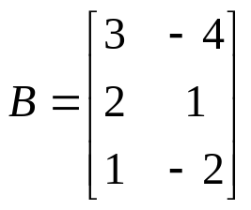
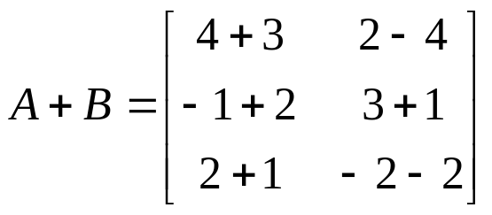
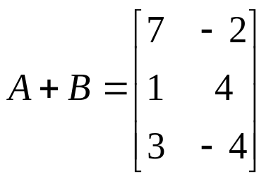
PENJUMLAHAN MATRIKS
Contoh Soal
Notes:
Jawaban :
a. D = {x | -5 < x < 5, x E N} D= {1,2,3,4}
b. B = {x | x | -5 < x < 5, x E Z} D= {-4,-3,-2,-1,0,1,2,3,4}
2. a. Sama
b. Ekivalen

Slide 12
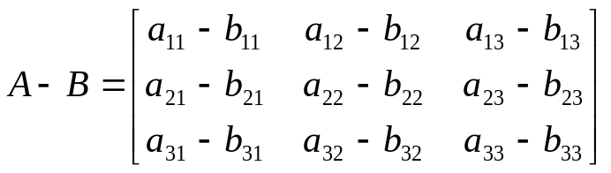
PENGURANGAN MATRIKS
A dan B adalah suatu dua matriks yang ukurannya sama, maka A-B adalah matriks yang diperoleh dengan mengurangkan bersama-sama entri yang seletak/bersesuaian dalam kedua matriks tersebut.
Matriks-matriks yang ordo/ukurannya berbeda tidak dapat dikurangkan.
dan

Slide 13
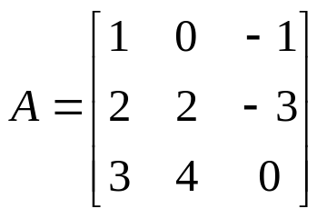
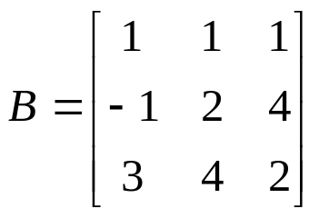
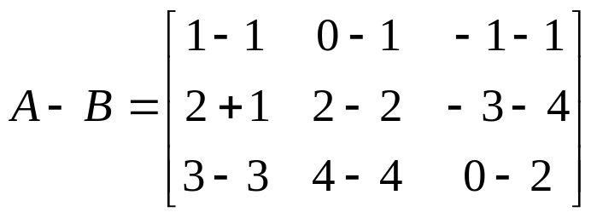
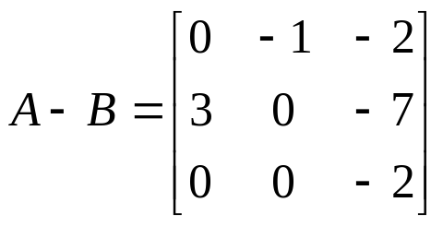
PENGURANGAN MATRIKS
Contoh :

Slide 14
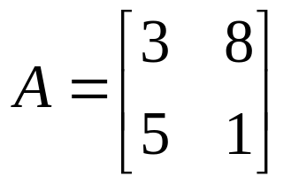
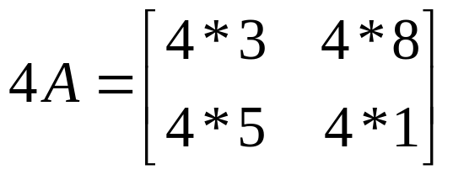
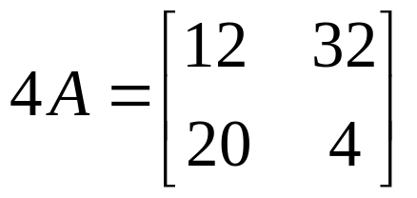
PERKALIAN MATRIKS
DENGAN SKALAR
Jika k adalah suatu bilangan skalar dan matriks A=(a_{ij} ) maka matriks kA=(ka_{ij} ) adalah suatu matriks yang diperoleh dengan mengalikan semua elemen matriks A dengan k.
Mengalikan matriks dengan skalar dapat dituliskan di depan atau dibelakang matriks.
[C]=k[A]=[A]k
Notes:
Jawaban :
a. D = {x | -5 < x < 5, x E N} D= {1,2,3,4}
b. B = {x | x | -5 < x < 5, x E Z} D= {-4,-3,-2,-1,0,1,2,3,4}
2. a. Sama
b. Ekivalen

Slide 15
PERKALIAN MATRIKS
DENGAN SKALAR
Sifat-sifat perkalian matriks dengan skalar :
k(B+C) = kB + kC
k(B-C) = kB-kC
(k1+k2)C = k1C + k2C
(k1-k2)C = k1C – k2C
(k1.k2)C = k1(k2C)
Notes:
Jawaban :
a. D = {x | -5 < x < 5, x E N} D= {1,2,3,4}
b. B = {x | x | -5 < x < 5, x E Z} D= {-4,-3,-2,-1,0,1,2,3,4}
2. a. Sama
b. Ekivalen

Slide 16
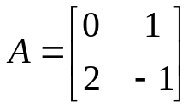
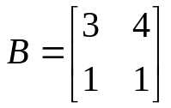
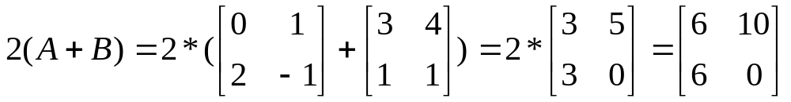
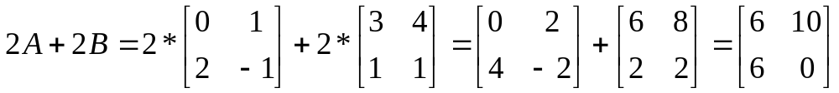
PERKALIAN MATRIKS
DENGAN SKALAR
Contoh :
dengan k = 2, maka
K(A+B) = 2(A+B) = 2A+2B
TERBUKTI
Notes:
Jawaban :
a. D = {x | -5 < x < 5, x E N} D= {1,2,3,4}
b. B = {x | x | -5 < x < 5, x E Z} D= {-4,-3,-2,-1,0,1,2,3,4}
2. a. Sama
b. Ekivalen

Slide 17
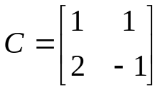
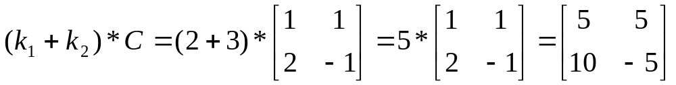
PERKALIAN MATRIKS
DENGAN SKALAR
Contoh :
dengan k1 = 2 dan k2 = 3, maka
(k1+k2)C = k1.C + k2.C
TERBUKTI
Notes:
Jawaban :
a. D = {x | -5 < x < 5, x E N} D= {1,2,3,4}
b. B = {x | x | -5 < x < 5, x E Z} D= {-4,-3,-2,-1,0,1,2,3,4}
2. a. Sama
b. Ekivalen

Slide 18
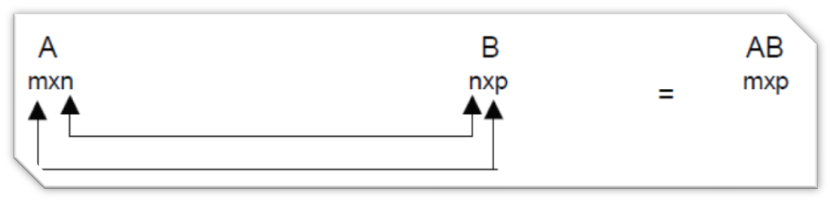
PERKALIAN MATRIKS
Perkalian matriks dengan matriks pada umumnya tidak bersifat komutatif.
Syarat perkalian adalah jumlah banyaknya kolom pertama matriks sama dengan jumlah banyaknya baris matriks kedua.
Jika matriks A berukuran mxn dan matriks B berukuran nxp maka hasil dari perkalian A*B adalah suatu matriks C=(c_{ij} ) berukuran mxp dimana

Slide 19
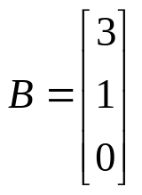

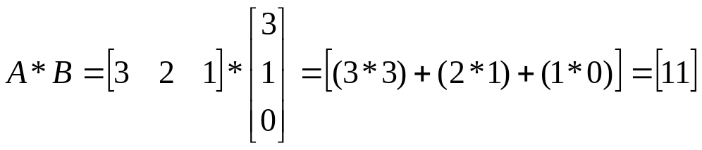
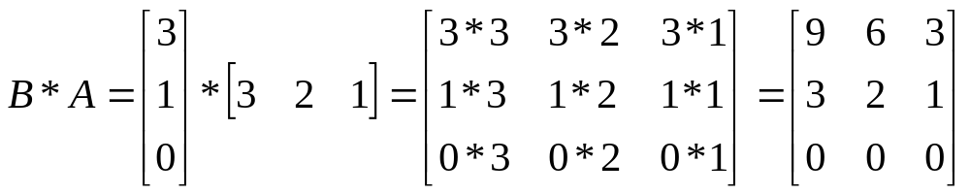
PERKALIAN MATRIKS
Contoh :

Slide 20
PERKALIAN MATRIKS
Apabila A merupakan suatu matriks persegi, maka A² = A.A ; A³=A².A dan seterusnya
Apabila AB = BC maka tidak dapat disimpulkan bahwa A=C (tidak berlaku sifat penghapusan)
Apabila AB = AC belum tentu B = C
Apabila AB = 0 maka tidak dapat disimpulkan bahwa A=0 atau B=0
Terdapat beberapa hukum perkalian matriks :
A(BC) = (AB)C
A(B+C) = AB+AC
(B+C)A = BA+CA
A(B-C)=AB-AC
(B-C)A = BA-CA
A(BC) = (aB)C= B(aC)
AI = IA = A

Slide 21
PERPANGKATAN MATRIKS
Sifat perpangkatan pada matriks sama seperti sifat perpangkatan pada bilangan-bilangan untuk setiap a bilangan riil, dimana berlaku :
A² = A A
A³ = A² A
A⁴ = A³ A
A⁵ = A⁴ A; dan seterusnya

Slide 22
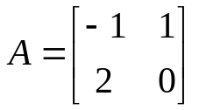
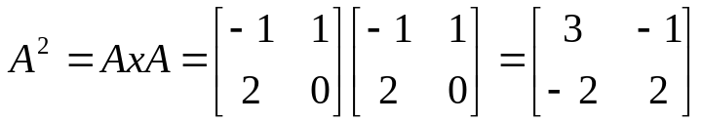
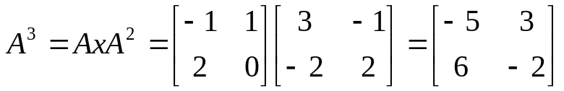
PERPANGKATAN MATRIKS
Tentukan hasil A² dan A³

Slide 23
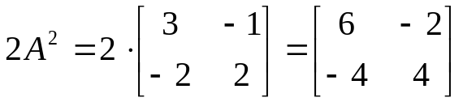
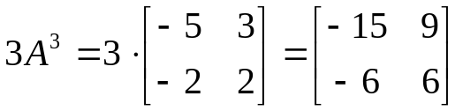
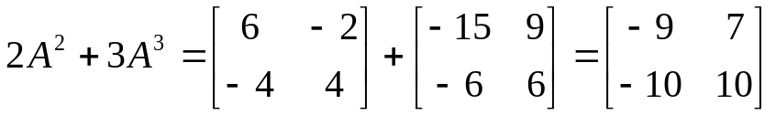
PERPANGKATAN MATRIKS
Tentukan hasil 2A² + 3A³

Slide 24
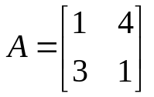
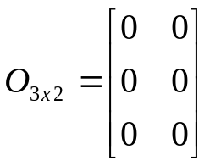
JENIS –JENIS MATRIKS
Matriks bujursangkar (persegi) adalah matriks yang berukuran n x n
Matriks nol adalah matriks yang setiap entri atau elemennya adalah bilangan nol
Sifat-sifat dari matriks nol :
-A+0=A, jika ukuran matriks A = ukuran matriks 0
-A*0=0, begitu juga 0*A=0.

Slide 25
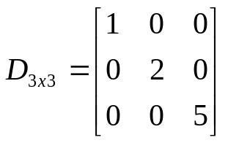
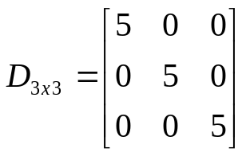
JENIS –JENIS MATRIKS
Matriks Diagonal adalah matriks persegi yang semua elemen diatas dan dibawah diagonalnya adalah nol. Dinotasikan sebagai D.
Contoh :
Matriks Skalar adalah matriks diagonal yang semua elemen pada diagonalnya sama
Notes:
Onal

Slide 26
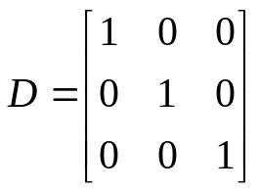
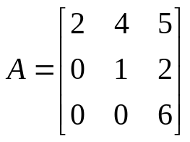
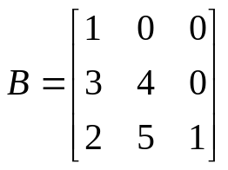
JENIS –JENIS MATRIKS
Matriks Identitas adalah matriks skalar yang elemen-elemen pada diagonal utamanya bernilai 1.
Sifat-sifat matriks identitas :
A*I=A
I*A=A
Matriks Segitiga Atas adalah matriks persegi yang elemen di bawah diagonal utamanya bernilai nol
Matriks Segitiga Bawah adalah matriks persegi yang elemen di atas diagonal utamanya bernilai nol

Slide 27
DETERMINAN MATRIKS
  Setiap matriks persegi atau bujur sangkar memiliki nilai determinan
  Nilai determinan dari suatu matriks merupakan suatu skalar.
  Jika nilai determinan suatu matriks sama dengan nol, maka matriks tersebut disebut matriks singular.

Slide 28
NOTASI DETERMINAN
  Misalkan matriks A merupakan sebuah matriks bujur sangkar
  Fungsi determinan dinyatakan oleh det (A)
  Jumlah det(A) disebut determinan A
  det(A) sering dinotasikan |A|

Slide 29
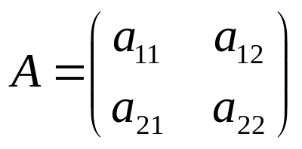
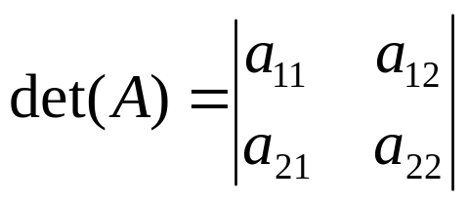




NOTASI DETERMINAN
  Pada matriks 2x2 cara menghitung nilai determinannya adalah :
  Contoh :

Slide 30


METODE SARRUS
  Pada matriks 3x3 cara menghitung nilai determinannya adalah menggunakan Metode Sarrus
  Metode Sarrus hanya untuk matrix berdimensi 3x3

Slide 31

METODE SARRUS
  Contoh :
  Nilai Determinan dicari menggunakan metode Sarrus
  det(A) = (-2·1 ·-1) + (2 ·3 ·2) + (-3 ·-1 ·0) – (-3 ·1 ·2) –(-2 ·3 ·0)-(2 ·-1 ·-1)
  = 2 +12+0+6-0-2
  = 18

Slide 32



MINOR
  Yang dimaksud dengan MINOR unsur aij adalah determinan yang berasal dari determinan orde ke-n tadi dikurangi dengan baris ke-i dan kolom ke-j.
  Dinotasikan dengan Mij
  Contoh Minor dari elemen a₁₁

Slide 33

MINOR
  Minor-minor dari Matrik A (ordo 3x3)

Slide 34



KOFAKTOR MATRIKS
  Kofaktor dari baris ke-i dan kolom ke-j dituliskan dengan
  Contoh :
  Kofaktor dari elemen a11

Slide 35

TEOREMA LAPLACE
  Determinan dari suatu matriks sama dengan jumlah perkalian elemen-elemen dari sembarang baris atau kolom dengan kofaktor-kofaktornya

Slide 36

TEOREMA LAPLACE
  Determinan dengan Ekspansi Kofaktor Pada Baris
  Misalkan ada sebuah matriks A berordo 3x3
  Determinan Matriks A dengan metode ekspansi kofaktor baris pertama
  |A|

Slide 37


TEOREMA LAPLACE
  Determinan Matriks A dengan metode ekspansi kofaktor baris kedua
  |A|
  Determinan Matriks A dengan metode ekspansi kofaktor baris ketiga
  |A|

Slide 38

TEOREMA LAPLACE
  Determinan dengan Ekspansi Kofaktor Pada Kolom
  Misalkan ada sebuah matriks A berordo 3x3
  Determinan Matriks A dengan metode ekspansi kofaktor kolom pertama
  |A|

Slide 39


TEOREMA LAPLACE
  Determinan Matriks A dengan metode ekspansi kofaktor kolom kedua
  |A|
  Determinan Matriks A dengan metode ekspansi kofaktor kolom ketiga
  |A|

Slide 40


DET MATRIKS SEGITIGA
  Jika A adalah matriks segitiga bujur sangkar berupa segitiga atas atau segitiga bawah maka nilai det(A) adalah hasil kali diagonal matriks tersebut
  Contoh

Slide 41


TRANSPOSE MATRIKS
Jika A adalah suatu matriks m x n, maka tranpose A dinyatakan oleh Aͭ dan didefinisikan dengan matriks n x m yang kolom pertamanya adalah baris pertama dari A, kolom keduanya adalah baris kedua dari A, demikian juga dengan kolom ketiga adalah baris ketiga dari A dan seterusnya.
Contoh :
matriks A : berordo 2 x 3
transposenya : berordo 3 x 2
Notes:
Jawaban :
a. D = {x | -5 < x < 5, x E N} D= {1,2,3,4}
b. B = {x | x | -5 < x < 5, x E Z} D= {-4,-3,-2,-1,0,1,2,3,4}
2. a. Sama
b. Ekivalen

Slide 42

TRANSPOSE MATRIKS
Beberapa Sifat Matriks Transpose :
Notes:
Jawaban :
a. D = {x | -5 < x < 5, x E N} D= {1,2,3,4}
b. B = {x | x | -5 < x < 5, x E Z} D= {-4,-3,-2,-1,0,1,2,3,4}
2. a. Sama
b. Ekivalen

Slide 43







TRANSPOSE MATRIKS
Pembuktian aturan no1 :
TERBUKTI
Notes:
Jawaban :
a. D = {x | -5 < x < 5, x E N} D= {1,2,3,4}
b. B = {x | x | -5 < x < 5, x E Z} D= {-4,-3,-2,-1,0,1,2,3,4}
2. a. Sama
b. Ekivalen

Slide 44

TRANSPOSE MATRIKS
Pembuktian aturan no 2 :
TERBUKTI
Notes:
Jawaban :
a. D = {x | -5 < x < 5, x E N} D= {1,2,3,4}
b. B = {x | x | -5 < x < 5, x E Z} D= {-4,-3,-2,-1,0,1,2,3,4}
2. a. Sama
b. Ekivalen

Slide 45



MATRIKS SIMETRI
Sebuah matriks dikatakan simetri apabila hasil dari transpose matriks A sama dengan matriks A itu sendiri.
Contoh :
1. 2.
Notes:
Jawaban :
a. D = {x | -5 < x < 5, x E N} D= {1,2,3,4}
b. B = {x | x | -5 < x < 5, x E Z} D= {-4,-3,-2,-1,0,1,2,3,4}
2. a. Sama
b. Ekivalen

Slide 46





INVERS MATRIKS

Slide 47


INVERS MATRIX
  Langkah-langkah untuk mencari invers matriks M yang berordo 3x3 adalah :
  - Cari determinan dari M
  - Transpose matriks M sehingga menjadi
  - Cari adjoin matriks
  - Gunakan rumus

Slide 48


INVERS MATRIX
  Contoh Soal :
  - Cari Determinannya :
  det(M) = 1(0-24)-2(0-20)+3(0-5) = 1
  - Transpose matriks M

Slide 49




INVERS MATRIX
  - Temukan matriks kofaktor dengan menghitung minor-minor matriksnya
  - Hasilnya :
  ==> ==>

Slide 50


INVERS MATRIX
  Hasil Adjoinnya :
  Hasil akhir

Slide 51
REFERENSI
Discrete Mathematics and its Applications; Kenneth H. Rosen; McGraw Hill; sixth edition; 2007
http://p4tkmatematika.org/
http://www.idomaths.com/id/matriks.php

